Slide 1

La Montre
Présentation client du site web
by Eko

Slide 2
Contexte et Cas d’usage
Montre mesurant les effets environnementaux sur le bien-être
Cibles: Professionnel, personnes agées, grand public
Mesurer les effets de l’environnement de travail ou de vie

Slide 3
Spécifications
Contacter l’admin par mail
FAQ
Calcul du score de bien-être et conseils pour l’améliorer
CGU
Gestion des profils
Connexion/Déconnexion, menu
Droits utilisateur
Récupération des données utilisateurs

Slide 4
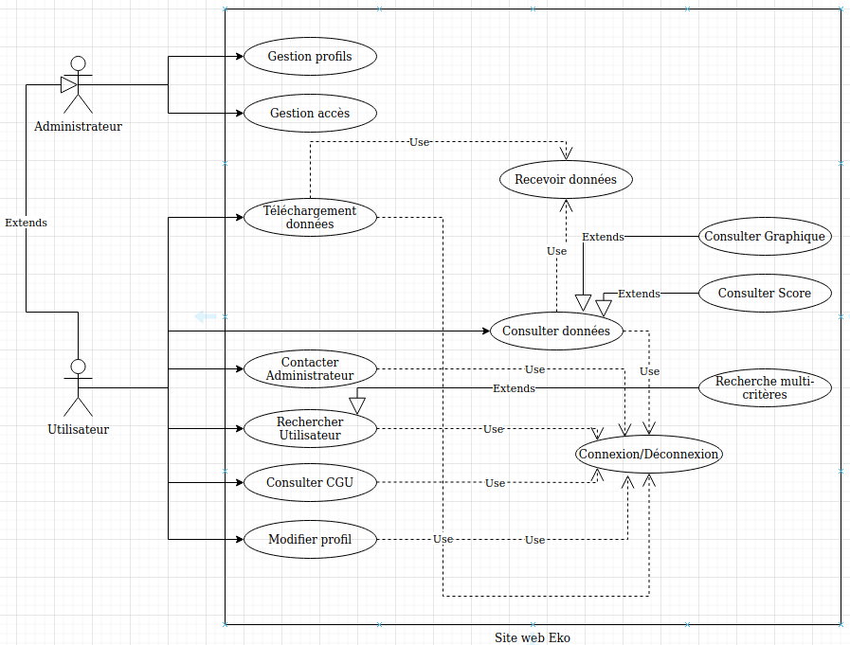
Diagramme des cas d’utilisation UML

Slide 5
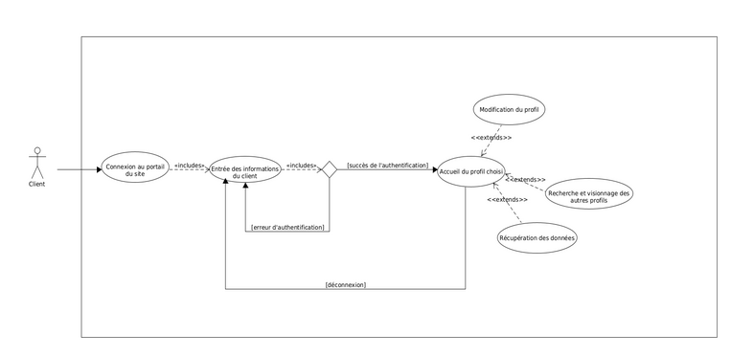
Diagramme d'activité de l'inscription/connexion

Slide 6
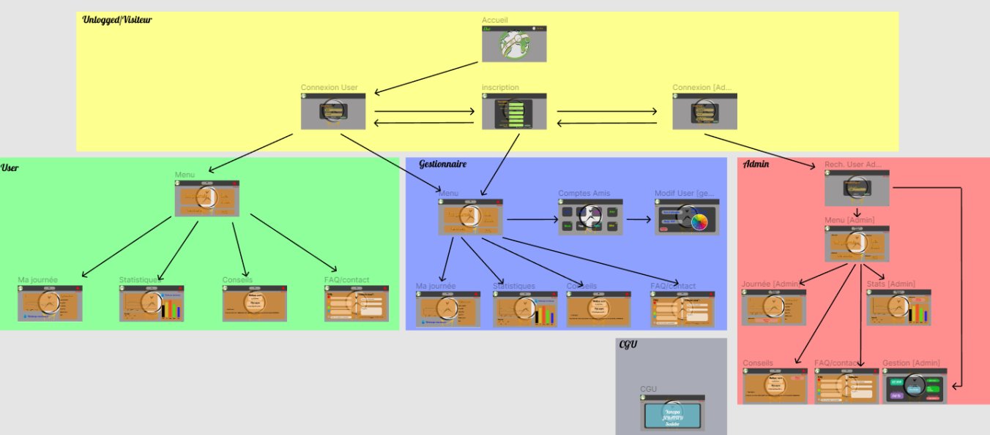
Schéma de navigation

Slide 7
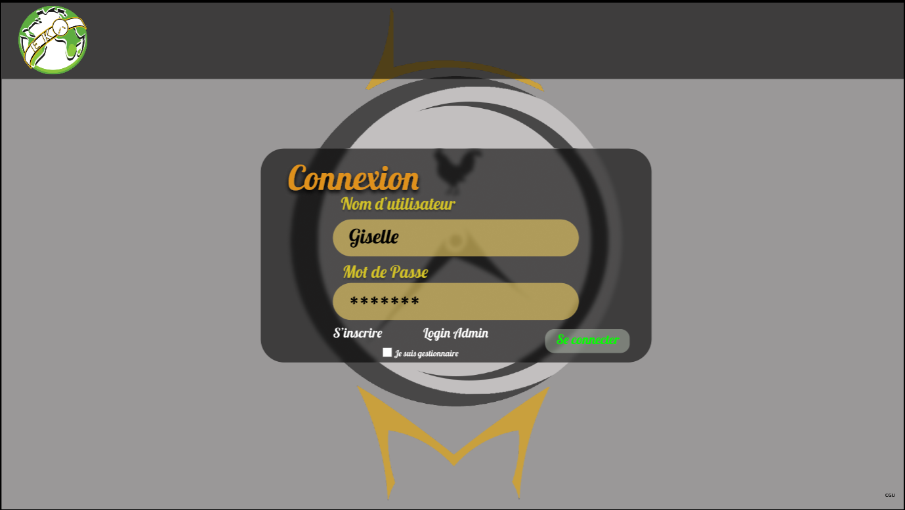
Maquette du site
Présentation Figma

Slide 8
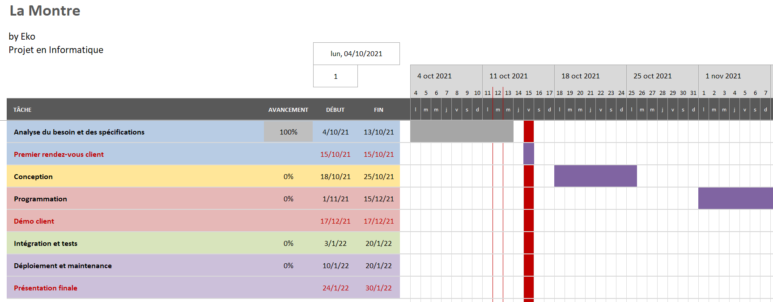
Les différents jalons

Slide 9
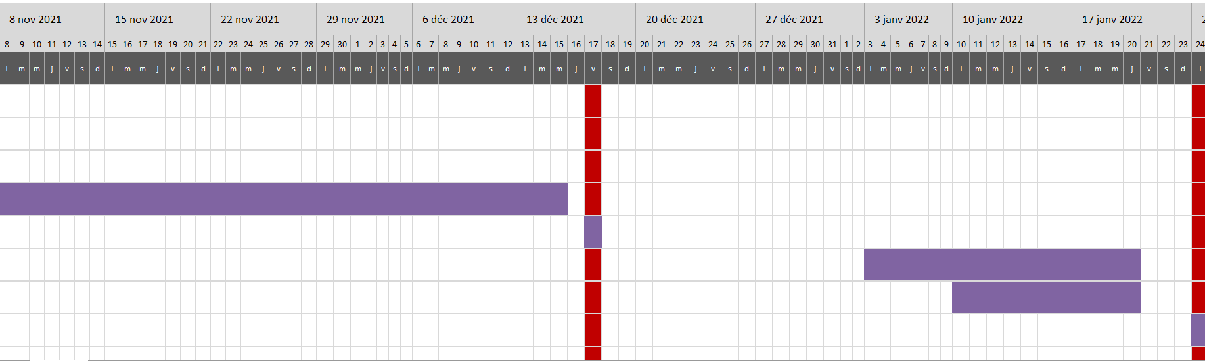
Les différents jalons

Slide 10
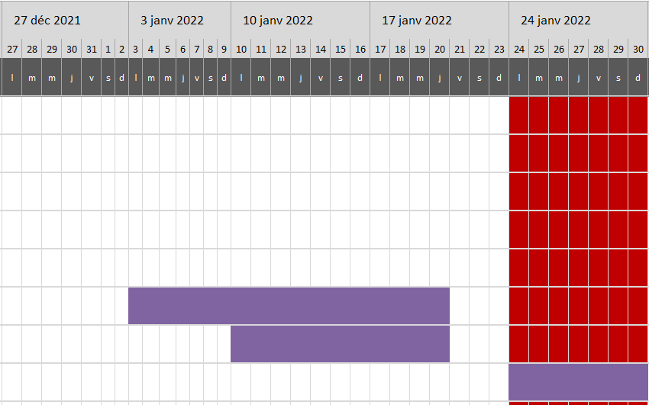
Les différents jalons

Slide 11


Charte graphique
Document de référence avec toutes les normes graphiques
Logo Eko & La Montre

Slide 12
Merci pour votre écoute !
Avez-vous des questions ?

